Slide 1
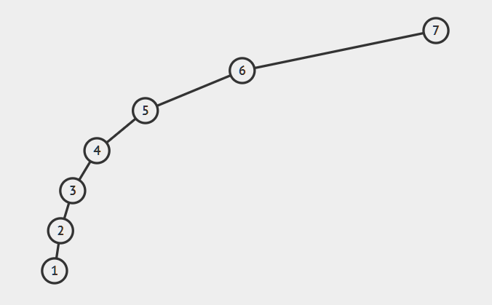
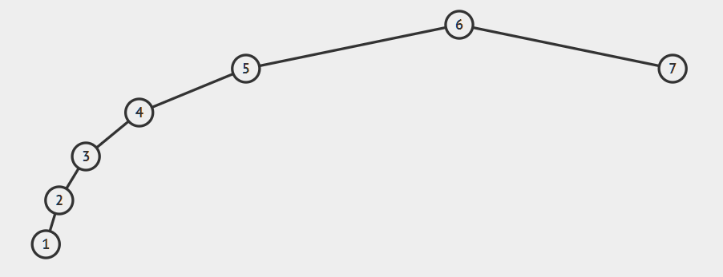




Right rotation
Right rotation
Right rotation
Left rotation
Left rotation

